Slide 1
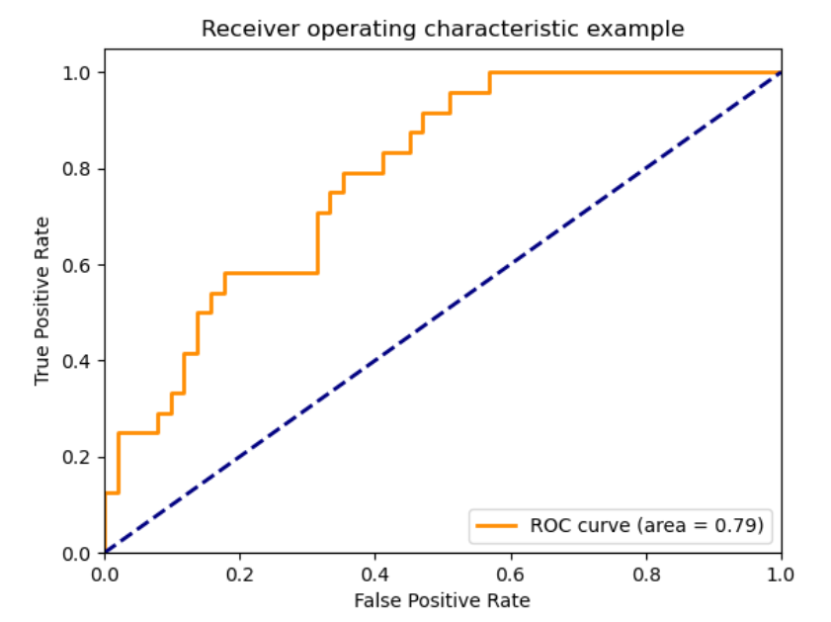
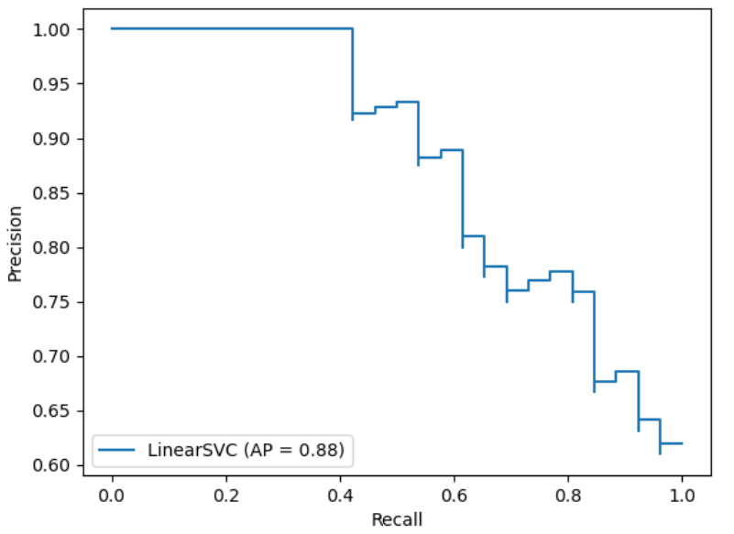
Característica de operação do receptor (receiver operating characteristic) - exemplo
(a)
(b)
Razão de Verdadeiros Positivos
Precisão (Precision)
Curva ROC (area = 0,79)
Razão de Falsos Positivos
Revocação (Recall)

Slide 2
Após Paint

